Slide 1
HERRAMIENTAS Y TÉCNICAS DE PLANEACIÓN
Bogotá Marzo 2022

Slide 2
HERRAMIENTAS Y TÉCNICAS DE PLANEACIÓN
Técnicas para evaluar el entorno
1. Reconocimiento del entorno. Consiste en revisar grandes cantidades de información para anticipar e interpretar los cambios en el ambiente

Slide 3
HERRAMIENTAS Y TÉCNICAS DE PLANEACIÓN
Técnicas para evaluar el entorno.
2. Inteligencia de la competencia. Son actividades que permiten detectar lo que hace la competencia, como lo hace y los efectos que puede tener en nuestra organización. No es espionaje. Materiales promocionales, periódicos, informes entregados a entes gubernamentales.

Slide 4
HERRAMIENTAS Y TÉCNICAS DE PLANEACIÓN
Pronósticos:
Se podrían entender como las predicciones de los resultados una vez realizadas las tareas de reconocer el entorno.

Slide 5
HERRAMIENTAS Y TÉCNICAS DE PLANEACIÓN
Pronósticos:
1. Cuantitativos. Aplicación de las matemáticas a conjuntos de datos que pueden ser utilizados para predecir resultados. Análisis de series, Modelos de regresión, modelos econométricos etc.
2. Cualitativos. Basados en el buen juicio y las opiniones de conocedores para predecir resultados. Evaluación de clientes, predicciones de vendedores etc.
Nota. Las técnicas son más eficientes en ambientes poco cambiantes.

Slide 6
HERRAMIENTAS Y TÉCNICAS DE PLANEACIÓN
Benchmarking:
A través de investigar las buenas practicas de los lideres competidores y no competidores se pueden implementar cambios en la organización para mejorar su desempeño.

Slide 7
HERRAMIENTAS Y TÉCNICAS DE PLANEACIÓN
Benchmarking:
Pasos.
1. Conformar el equipo de benchmarking que se encargara de definir que es lo que se quiere mejorar, a que organizaciones se tomaran como ejemplo y escoger los métodos de recolectar la información.

Slide 8
HERRAMIENTAS Y TÉCNICAS DE PLANEACIÓN
Benchmarking:
Pasos.
2. Recolección de información propia y de los referentes.
3. Análisis de la información para detectar lagunas de desempeño y las posibles causas de esas lagunas.
4. Se define y emprende un plan de acción para lograr superar los estándares escogidos.

Slide 9
HERRAMIENTAS Y TÉCNICAS DE PLANEACIÓN
Técnicas para asignar recursos:
Se utilizan para distribuir de manera eficaz y eficiente los recursos; los cuales son siempre limitados independientemente del tamaño de la organización.

Slide 10
HERRAMIENTAS Y TÉCNICAS DE PLANEACIÓN
Técnicas para asignar recursos:
1. Elaboración de presupuestos. Un presupuesto es un plan numérico para distribuir recursos a actividades específicas de la organización. Hay presupuestos de Ingresos, Egresos, de capital (compra equipos). De acuerdo al tiempo pueden ser diarios, semanales, mensuales etc.

Slide 11
HERRAMIENTAS Y TÉCNICAS DE PLANEACIÓN
Técnicas para asignar recursos:
2. Programación. Estas técnicas ayudan en los procesos de decidir..
a. Que actividades hay que hacer
b. El orden de elaboración
c. Quien las ejecuta
d. Fecha de iniciación y terminación de cada actividad.

Slide 12
HERRAMIENTAS Y TÉCNICAS DE PLANEACIÓN
Técnicas para asignar recursos:
2. Programación.
a. Gráficas de Gantt. Se utiliza para planear y controlar actividades durante un periodo de tiempo previamente definido. Se puede comparar lo planeado contra lo realmente ejecutado en cada actividad.

Slide 13
HERRAMIENTAS Y TÉCNICAS DE PLANEACIÓN
Técnicas para asignar recursos:
2. Programación.
b. Gráficas de Cargas. Es una variación de la grafica de gantt que permite a la gerencia planear y controlar la utilización de las capacidades de los recursos que tiene disponibles para acometer un proyecto. En el eje vertical en vez de actividades se colocan los recursos.

Slide 14
HERRAMIENTAS Y TÉCNICAS DE PLANEACIÓN
Técnicas para asignar recursos:
2. Programación.
c. PERT. Es un diagrama de flujo en el que se muestra la secuencia de actividades con que se realiza un proyecto y el tiempo o costo que toma para terminar cada actividad. Tarea. Elaborar un Pert para la construcción de una casa con las actividades básicas de una obra.

Slide 15
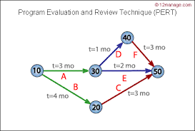
GRAFICA PERT

Slide 16
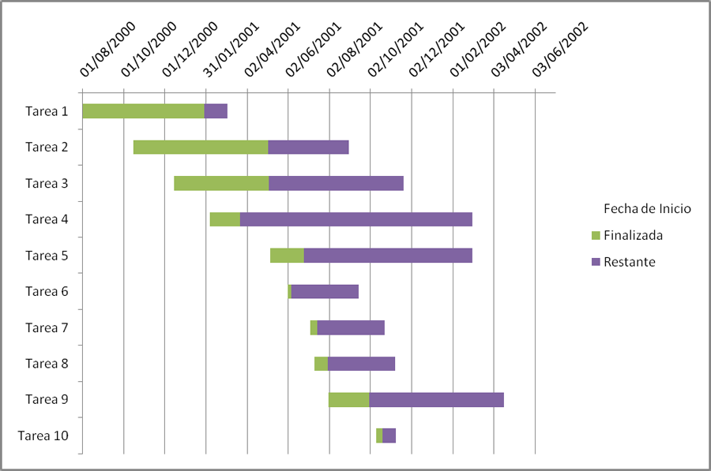
GANTT

Slide 17
HERRAMIENTAS Y TÉCNICAS DE PLANEACIÓN
Técnicas para asignar recursos:
3. Punto de Equilibrio. Sirve para identificar el punto en que los ingresos totales cubren los costos fijos totales. Muestra una relación entre ingresos, costos y utilidades.

Slide 18
HERRAMIENTAS Y TÉCNICAS DE PLANEACIÓN
Técnicas para asignar recursos:
3. Punto de equilibrio.
PE= CFT/P-CUV
PE= Punto de Equilibrio
CFT= Costos fijos totales de la compañía
P= Precio unitario producto
CUV= Costo de producir una unidad

Slide 19
HERRAMIENTAS Y TÉCNICAS DE PLANEACIÓN
Técnicas para asignar recursos:
4. Programación Lineal. Es una técnica matemática para resolver problemas de distribución de recursos. Entre las aplicaciones están: Selección de rutas de transporte para minimizar los costos. Determinar lotes de diferentes productos a producir que maximicen la utilidad teniendo en cuenta las limitaciones de recursos.

Slide 20
HERRAMIENTAS Y TÉCNICAS DE PLANEACIÓN
GRACIAS

